Slide 1
Pour un plan national d’efficience
15 recommandations pour l’avenir du système de santé
2024

Slide 2






Une quadruple transition qui s’impose à tous les systèmes de santé
DÉMOGRAPHIQUE
EPIDÉMIOLOGIQUE
INNOVATION
ECOLOGIQUE

Slide 3





Qu’est-ce que l’efficience ?
Demande de santé
D’un point de vue économique, l’efficience se définit comme la recherche de la meilleure allocation de ressources, c’est-à-dire celle garantissant le meilleur état de santé au meilleur coût, comparativement aux alternatives disponibles.
L’efficience doit s’analyser au regard des 4 grandes dimensions qui structurent tout système de santé:
Offre de soins et services
Mécanismes de financement
Pilotage du système de santé

Slide 4
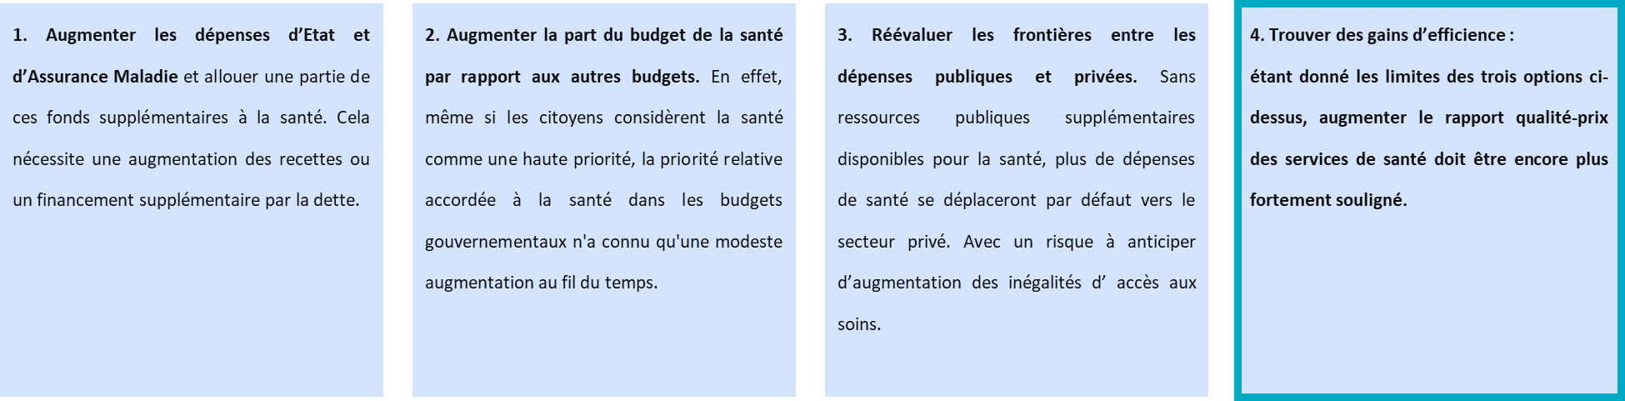
La recherche d’efficience, seul levier adapté à la France

Slide 5
1. Augmenter les dépenses d’Etat et d’Assurance Maladie et allouer une partie de ces fonds supplémentaires à la santé. Cela nécessite une augmentation des recettes ou un financement supplémentaire par la dette.
2. Augmenter la part du budget de la santé par rapport aux autres budgets. En effet, même si les citoyens considèrent la santé comme une haute priorité, la priorité relative accordée à la santé dans les budgets gouvernementaux n'a connu qu'une modeste augmentation au fil du temps.
3. Réévaluer les frontières entre les dépenses publiques et privées. Sans ressources publiques supplémentaires disponibles pour la santé, plus de dépenses de santé se déplaceront par défaut vers le secteur privé. Avec un risque à anticiper d’augmentation des inégalités d’ accès aux soins.
4. Trouver des gains d’efficience :
étant donné les limites des trois options ci-dessus, augmenter le rapport qualité-prix des services de santé doit être encore plus fortement souligné.

Slide 6
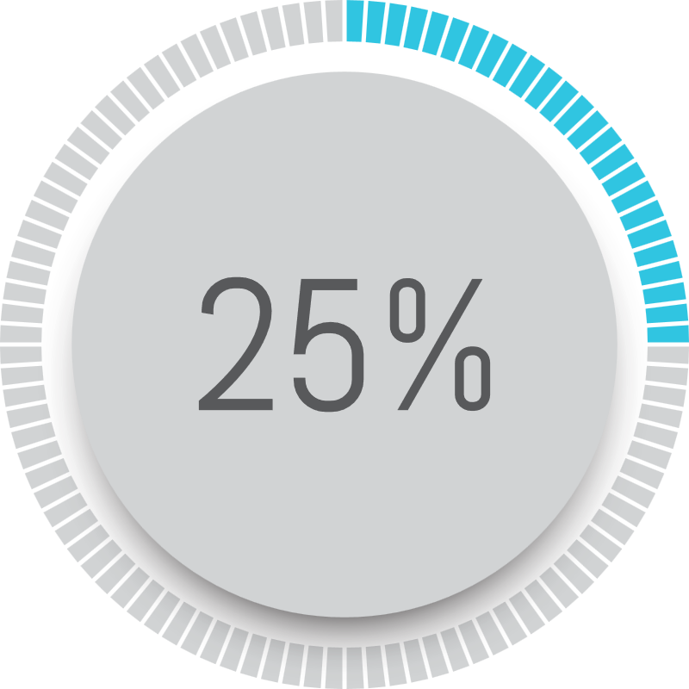
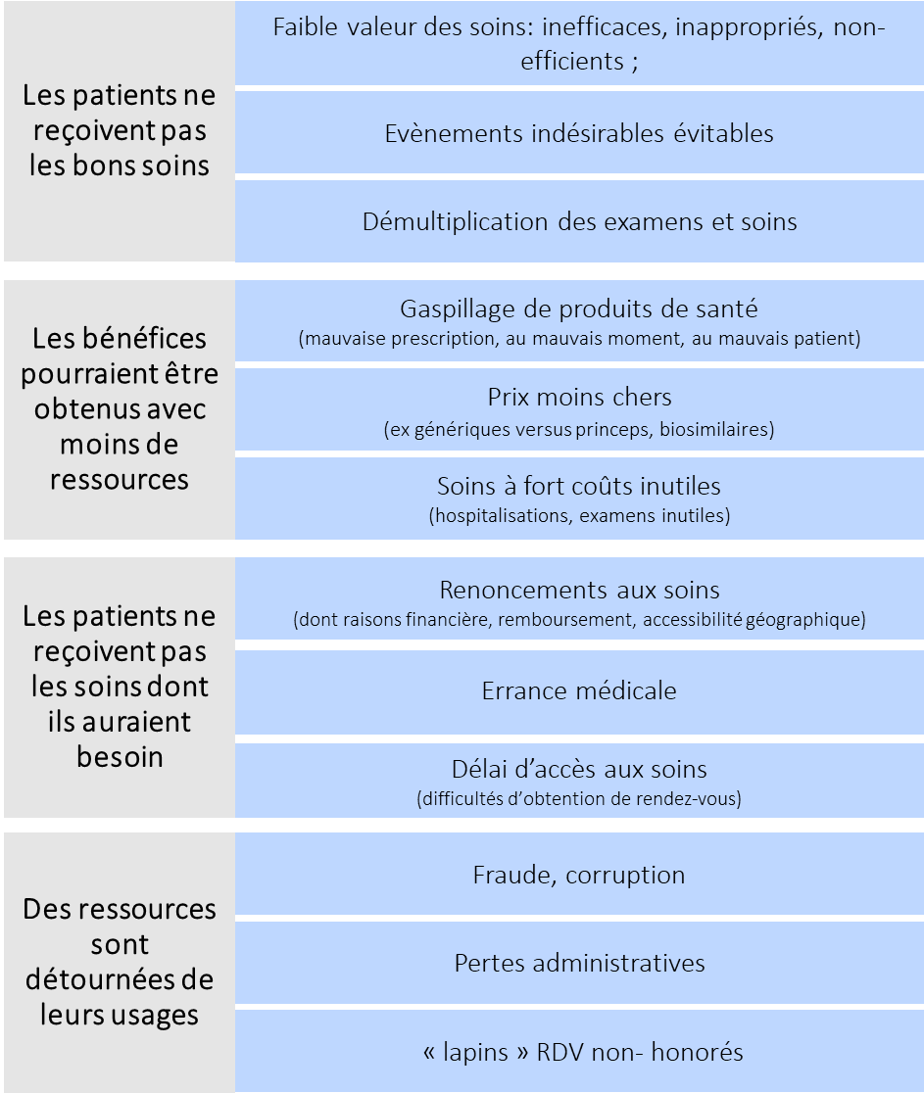



Les pertes d’efficience considérables aux causes multiples
20 à 25% des dépenses de santé évitables
Pertes d’efficience lorsque les ressources disponibles ne sont pas utilisées de manière optimale pour maximiser les résultats de santé.
Les inefficacités au sein des systèmes de santé accroissent non seulement les coûts sans améliorer les résultats pour les patients, mais elles peuvent aussi causer des préjudices directs aux individus traités, et éroder la confiance envers les institutions de santé.
Des pertes d’efficience peuvent être générées par l’absence même de remboursement des produits de santé efficients.
Source: OECD (2017), Tackling Wasteful Spending on Health + compilation

Slide 7
Les patients ne reçoivent pas les bons soins
Faible valeur des soins: inefficaces, inappropriés, non- efficients ;
Evènements indésirables évitables
Démultiplication des examens et soins
Les bénéfices pourraient être obtenus avec moins de ressources
Gaspillage de produits de santé
(mauvaise prescription, au mauvais moment, au mauvais patient)
Prix moins chers
(ex génériques versus princeps, biosimilaires)
Soins à fort coûts inutiles
(hospitalisations, examens inutiles)
Les patients ne reçoivent pas les soins dont ils auraient besoin
Renoncements aux soins
(dont raisons financière, remboursement, accessibilité géographique)
Errance médicale
Délai d’accès aux soins
(difficultés d’obtention de rendez-vous)
Des ressources sont détournées de leurs usages
Fraude, corruption
Pertes administratives
« lapins » RDV non- honorés

Slide 8




Evaluer les pertes d’efficience: un exercice complexe mais nécessaire
MORTALITE EVITABLE
DÉCÈS PRÉMATURÉS
  Mortalité évitable à 30 jours ¹:
    Après infarctus du myocarde: 5,5% en France contre 2,6% en Norvège ou 2,9% aux Pays-Bas
    Après AVC: 7,3% en France contre 3,1% en Norvège ou 4,3% USA
  30% de décès de moins de 75 ans évitables en Europe par an soit 3 millions de décès ³:
    2,1 millions par la prévention primaire
    1 millions par efficacité et délais de traitements
  5 à 16,7 milliards €/an, en France de perte par manque de prévention ⁴
CONSOMMATIONS EVITABLES
POLYMEDICATION
  50% des prescriptions d’antibiotiques évitables ²
  1 hospitallisation sur 10 inutile ²
  50% des personnes de plus de 65 ans sont concernées par la polymédication dont 14% en situation d’hyperpolymédication (>10 traitements) ⁵
  Augmentation du risque d’effet indésirable de 12 à 28% ⁶
Statistiques de l’OCDE sur la santé – année 2023
OCDE – Tackling wasteful spending on Health – 2017
3. Panorama de l’OCDE pour 2023, dans 26 pays de l'OCDE avec des données disponibles pour 2020 ou 2021
4. Asterès, La prévention en France : vers des macro-économies pour le système de santé, Septembre 2023
5. Caisse nationale de l’Assurance Maladie (Cnam), Système national des données de santé – Datamart de consommation inter régimes - Données France entière de juillet 2021 à juin 2022, tous régimes.
6. Questions d’économie de la santé, « La polymédication : définitions, mesures et enjeux - Revue de la littérature et tests de mesure », Marlène Monégat, Catherine Sermet

Slide 9
Cas d’usage emblématiques

Slide 10

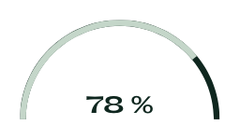
Impact économique de l’obésité en France
10,6 Mds
€/an/patient
10,6 milliards d’euros par an évitables ¹
  En moyenne, 1240 € par individu concerné
  98% des coûts liés aux complications
  2% liés au traitement de l’obésité incluant la chirurgie bariatrique
Un coût réparti entre payeurs
  78% de ce coût évitable est supporté par l’Assurance Maladie
  13% par les Organismes de Complémentaires Santé
  9% par les entreprises
  Et certainement un reste à charge pour les patients non évalués
Une approche holistique doit être conduite, au-delà du secteur de la santé, par un décloisonnement interministériel, sur des enjeux de santé publique et économique identifiés comme prioritaires. Appréhender la santé par le périmètre des habitudes de vie et des facteurs de risque amènerait à générer des économies pour le système de santé.
1. ASTERES – Mars 2022- L’obésité en France : un coût de 10,6 Mds€ par an pour la collectivité

Slide 11

Les traitements préventifs pour éviter la maladie et les coûts associés
Une efficacité sur la réduction des passages aux urgences et des hospitalisations
Efficacité Clinique confirmé en vie réelle
  Efficacité en vie réelle de 76 % à 81 % pour prévenir les admissions en réanimation pour bronchiolite à VRS
  Une surveillance spécifique de SPF avec le réseau PICURe ¹: réduction estimée des cas graves de bronchiolite hospitalisés en réanimation entre 75,9 % et 80,6 %.
Impact économique positif
  5800 hospitalisations évitées entre le 15 septembre 2023 et le 4 février 2024 ²
  Réduction de 23 % du total des admissions après passage aux urgences ²
  Correspond à une hospitalisation évitée toutes les 39 doses
La pérennité de ce traitement préventif et de son évaluation d’impact doit perdurer dans le temps et ne pas être déprioriser pour des raisons uniquement budgétaires. L’efficience des traitements n’est à ce jour pas assez considérée dans l’évaluation puisque la Commission de la Transparence ne tient pas compte dans ses conclusions des gains d’efficience ni des gains organisationnels pour le système de santé.
Une étude cas-témoins menée du 15 septembre 2023 au 31 janvier 2024 auprès de 288 nourrissons
2. Résultats issus du modèle de Santé Publique France et de l’Institut Pasteur

Slide 12

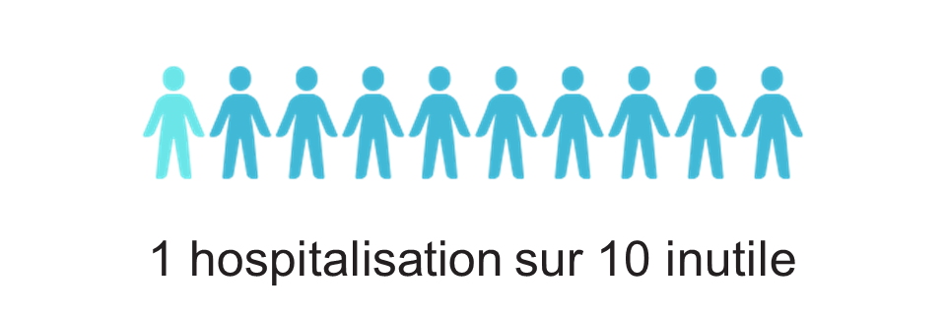
Hospitalisation potentiellement évitable, un indicateur à mieux exploiter
Hospitalisations évitables
  1 sur 10 d’après l’OCDE ¹, 1 sur 40 d’après la DREES ² en 2023: dans tous les cas un % non négligeables d’hospitalisations évitables
Des populations à prioriser
Actualisation: un indicateur qui a été repris dans le rapport Charge et Produits pour 2025 de la CNAM (Proposition 25, p. 386)
Trois causes concentrent les HPE:
L’insuffisance cardiaque, qui reflétait plus de la moitié des HPE (51%),
La BPCO (22%) ,
La déshydratation (11%)
Mais aussi des facteurs de risques exogènes: les individus qui n'ont pas consulté leur médecin traitant dans l'année précédente, étant cinq fois et demie plus élevée par rapport à ceux qui ont consulté leur médecin une ou deux fois.
Cet indicateur existe et ne semble pas guider l’organisation de l’offre de soins territoriale et locale. Des actions concrètes vers les professionnels de santé mais aussi vers les patients pourraient être pilotées par les ARS avec des relais en médecine du travail et ciblant des groupes socio-professionnels, tel que l’incitation via des courriers CNAM à une consultation de médecin traitant au moins tous les 5 ans.
1.OCDE – Tackling wasteful spending on Health – 2017
2. DREES -Etudes et résultats d’avril 2023
Notes:
Rapport Charges et Produits pour 2025 : Proposition 25 : Réduire les hospitalisations potentiellement évitables (HPE) et améliorer les sorties d’hospitalisation en anticipant et sécurisant le retour à domicile du patient - Diffuser l’indicateur HPE (hospitalisation potentiellement évitable) mis à disposition par l’Agence technique de l’information sur l’hospitalisation (Atih) à l’ensemble des acteurs de santé. - Accompagner les praticiens libéraux, les établissements de santé et établissements et services médicosociaux (ESMS) des territoires ayant un volume important d’HPE. - Intervenir auprès des patients identifiés comme étant à risque d’HPE (à domicile ou au moment d’une sortie d’hospitalisation). - Pour les sorties d’hospitalisation, développer les outils pour améliorer la coordination ville-hôpital, notamment le renseignement dans les logiciels des établissements de l’ensemble de l’équipe de soins primaires prenant en charge le patient à domicile.

Slide 13









Vers un programme de promotion de l’efficience
En Europe, six pays ont rejoint le programme « Choosing Wisely® ».
"Choosing Wisely®" est une initiative lancée par l'American Board of Internal Medicine (ABIM) Foundation aux États-Unis en 2012.
Ce programme vise à promouvoir des soins de santé plus sûrs et plus efficaces en encourageant les médecins, les professionnels de la santé et les patients à discuter ensemble des tests, des traitements et des procédures qui sont nécessaires et basés sur des preuves, tout en évitant ceux qui sont peu susceptibles d'être bénéfiques et pourraient même causer des complications.
Le programme repose sur trois piliers fondamentaux :
Éduquer les professionnels de santé sur l'importance de l'abstention de soins inutiles
Sensibiliser les patients sur les soins appropriés
Réduire le gaspillage dans le système de santé.
Des programmes internationaux, validés dans leur usage quotidien, existent dans nos priorités de santé publique comme l’antibiothérapie. Ces solutions devraient rejoindre les chantiers prioritaires du plan national d’efficience car rapides à mettre en œuvre.
→Cependant, la France n’en fait pas partie à ce jour, bien que demeurant la plus grande consommatrice d’antibiotiques à date.
https://www.choosingwisely.org/
En Europe: https://www.efim.org/working-groups/efim-choosing-wisely

Slide 14

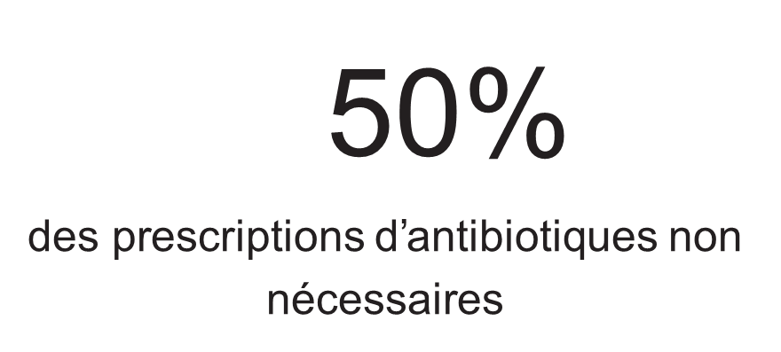
Les tests
Le bon test, au bon moment
Les tests multiplex en identifiant rapidement la cause de la maladie respiratoire réduisent les coûts:
- Une réduction du nombre de radios thoraciques de 78% à 59% ¹.
- Une diminution des administrations empiriques des antiviraux (14% contre 26%) et des antibactériens (15% contre 29%)².
³
D’autres tests comme les tests multiplex s’inscrivent dans les démarches de biologie délocalisée.
Tests et délégations de tâches
Les pharmaciens en officine sont aujourd’hui habilités à effectuer quatre types de TROD, après une formation obligatoire :
Test capillaire pour évaluer la
TROD oropharyngé pour les angines à streptocoque A
TROD oropharyngé pour la grippe
TROD bandelette urinaire pour les cystites aigües bactériennes non compliquées chez la femme
L’impact économique (gains et coût d’utilisation des tests) ainsi que l’impact sur les trajectoires de soins ne semblent pas avoir été évalués. Une meilleure compréhension des freins ou des motivations à leurs utilisations serait riche d’enseignements pour déployer des axes d’amélioration opérationnels.
Subramony A, Zachariah P, Krones A, Whittier S, Saiman L. Impact of Multiplex Polymerase Chain Reaction Testing for Respiratory Pathogens on Healthcare Resource Utilization for Pediatric Inpatients. J Pediatr. 2016 ;
2. Péan de Ponfilly G, Chauvin A, Salmona M, et al. Impact of a 24/7 multiplex-PCR on the management of patients with confirmed viral meningitis. J Infect. 2021
OCDE – Tackling wasteful spending on Health – 2017

Slide 15

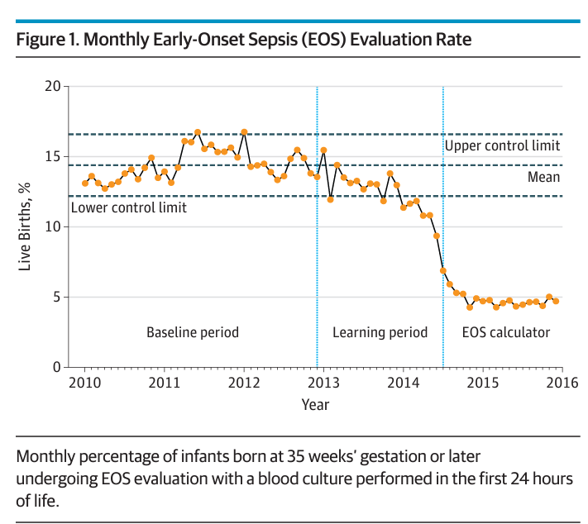
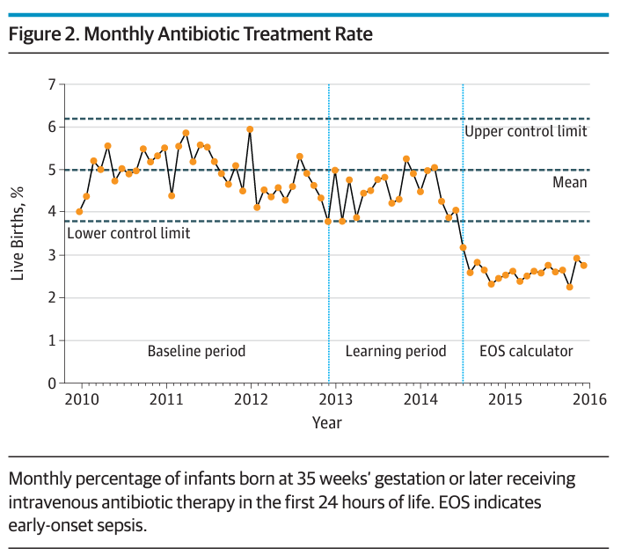
L’IA au lit des patients
Réduction des antibiotiques
Le système Advance Alert Monitor (AAM) analyse les statistiques vitales, les résultats de laboratoire et d'autres variables pour générer des scores de risque de détérioration, selon le temps pour les patients adultes, dans les unités médicales comme chirurgicales.
Des équipes hospitalières évaluent à distance ces scores chaque heure et notifient les équipes de soins pour une réponse rapide en cas de détection d'une détérioration potentielle, permettant une évaluation rapide au chevet du patient et une adaptation du traitement.
Grâce à ce type d’analyse en temps réel et à l’algorithme EOSCAL, les établissements ont pu réduire leurs consommations d’antibiotiques notamment en néonatalité¹, où une utilisation trop systématique des antibiotiques n’est pas nécessaire, voire augmente le risque de bactéries multi-résistantes²
Diminution de la mortalité
dans les deux premières années de mise en œuvre opérationnelle, AAM a aidé à réduire la mortalité de 20 % dans le système de santé³
Cet indicateur existe et ne semble pas guider l’organisation de l’offre de soins territoriale et locale. Des actions concrètes vers les professionnels de santé mais aussi vers les patients pourraient être pilotées par les ARS avec des relais en médecine du travail et ciblant des groupes socio-professionnels, tel que l’incitation via des courriers CNAM à une consultation de médecin traitant au moins tous les 5 ans.
1. Lien vers Neonal Early-set sepsis calculator https://neonatalsepsiscalculator.kaiserpermanente.org/
2. Kuzniewicz MW, Puopolo KM, Fischer A, et al. A Quantitative, Risk-Based Approach to the Management of Neonatal Early-Onset Sepsis. JAMA Pediatr. 2017;
3. The Kaiser Permanente Northern California Advance Alert Monitor Program: An Automated Early Warning System for Adults at Risk for In-Hospital Clinical Deterioration. The Joint Commission Journal on Quality and Patient Safety 2022;
Source: 2

Slide 16

Pour un Plan National d’Efficience

Slide 17



Pour un Plan National d’Efficience
Un plan organisé en 3 axes essentiels :
  Mettre l’efficience au cœur du pilotage du système de santé
  Mobiliser les professionnels de santé et les patients dans la recherche d’efficience
  Mettre en place les outils et mécanismes qui favorisent l’efficience

Slide 18
Axe 1
1
Elaborer et mettre en œuvre une loi d’organisation et de programmation en santé centrée sur la recherche d’efficience
  METTRE L’EFFICIENCE AU CŒUR DU PILOTAGE DU SYSTÈME DE SANTÉ
2
  Inscrire la Loi de Financement de la Sécurité Sociale dans un cadre pluriannuel
3
  Permettre la fongibilité des enveloppes budgétaires consacrées à la santé
4
  Créer un Secrétariat Général pour l’efficience en santé
  Décliner la recherche d’efficience au niveau des agences d’expertises, des institutions et des organisations régionales
5

Slide 19
Axe 2
6
Embarquer la société civile et ses représentants dans le plan national d’efficience
  MOBILISER LES PROFESSIONNELS DE SANTÉ ET LES PATIENTS DANS LA RECHERCHE D’EFFICIENCE
  Développer de manière ambitieuse une stratégie et des programmes de prévention
7
  Développer une stratégie nationale d’amélioration de l’adhérence
8
  Faire évoluer le travail des professionnels de santé en tirant profit des innovations technologiques et en amplifiant les délégations de tâches
9
10
  Favoriser l’innovation organisationnelle et le lancement de pilotes

Slide 20
Axe 3
11
Systématiser les tests biologiques
  METTRE EN PLACE LES OUTILS ET MÉCANISMES QUI FAVORISENT L’EFFICIENCE
  Développer une culture du pilotage et de l’évaluation par les données de santé
12
  Développer les incitations financières et les modes de partage des gains favorisant l’efficience
13
  Refondre les modes de tarification des technologies de santé innovantes
14
  Permettre aux produits de santé de bénéficier des gains d’efficience qu’ils génèrent
15

Slide 21
Merci

